Slide 1
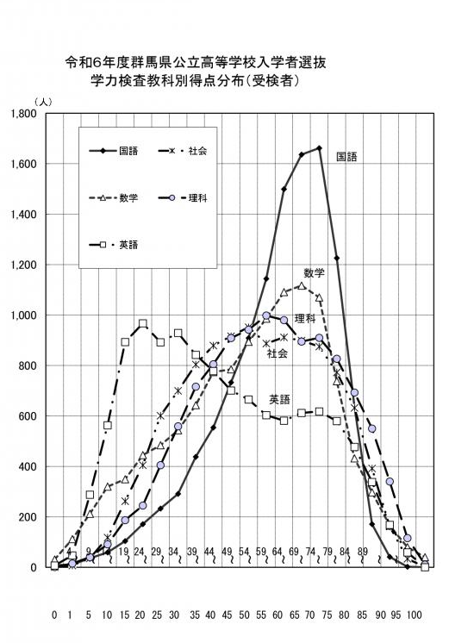
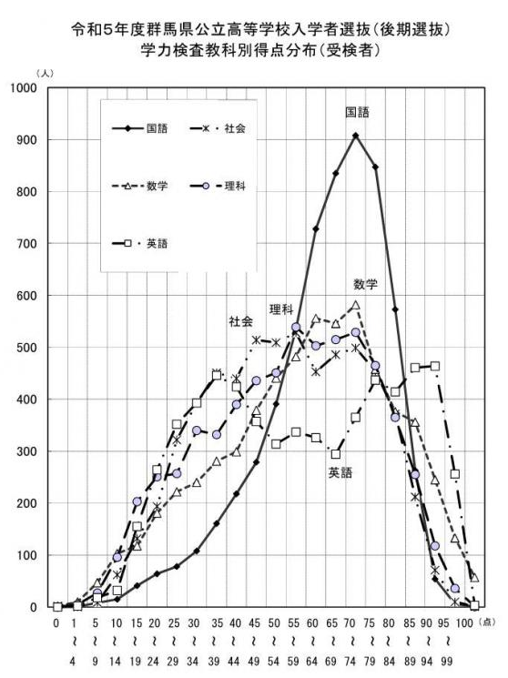
2023年度選抜試験問題分析
昨年は前期後期と2回選抜だったため後期の人数は少なく、一本化された今年とは単純比較できないが傾向は掴むことはできる

